Slide 1
UNIT 7

Slide 2
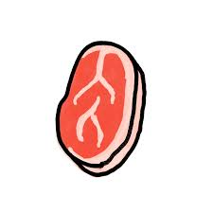
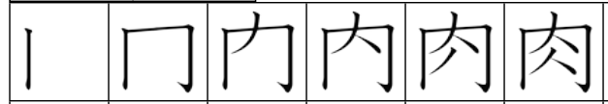
肉
HÁN VIỆT
NHỤC
NGHĨA
THỊT
肉
にく
THỊT
牛肉
ぎゅうにく
THỊT BÒ

Slide 3
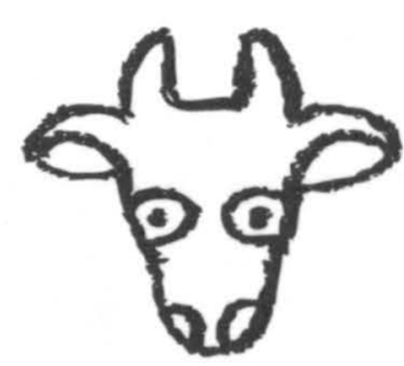
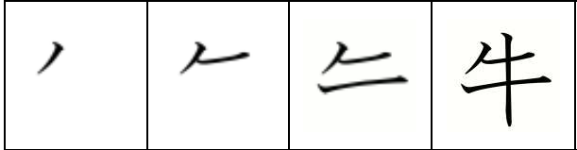
牛
HÁN VIỆT
NGƯU
NGHĨA
BÒ
牛
うし
CON BÒ
牛肉
ぎゅうにく
THỊT BÒ

Slide 4
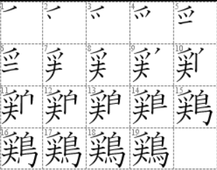
鶏
HÁN VIỆT
KÊ
NGHĨA
CON GÀ
鶏
とり
CON GÀ
鶏肉
とりにく
THỊT GÀ

Slide 5
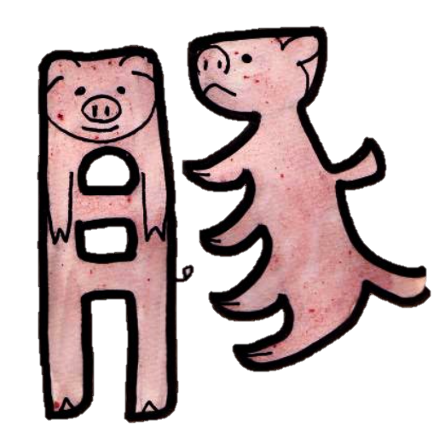
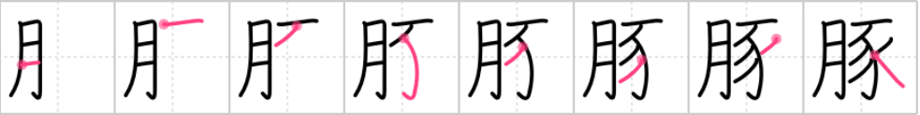
豚
HÁN VIỆT
ĐỘN
NGHĨA
HEO
豚
ぶた
HEO
豚肉
ぶたにく
THỊT HEO

Slide 6
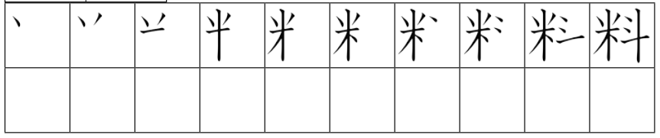
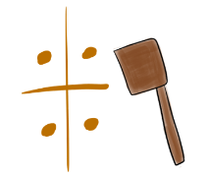
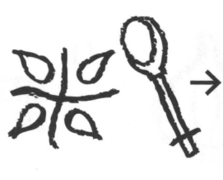
料
HÁN VIỆT
LIỆU
NGHĨA
NGUYÊN LIỆU
料理
りょうり
MÓN ĂN

Slide 7
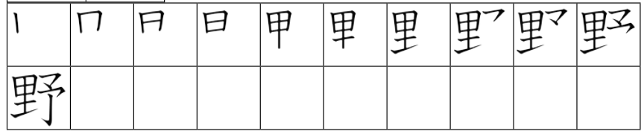
野
HÁN VIỆT
DÃ
NGHĨA
HOANG DÃ
野菜
やさい
RAU CỦ

Slide 8
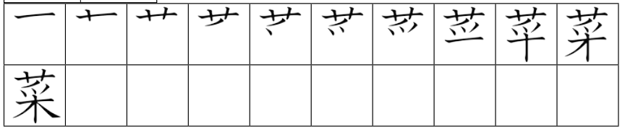
菜
HÁN VIỆT
THÁI
NGHĨA
MÓN TỪ RAU
野菜
やさい
RAU CỦ

Slide 9
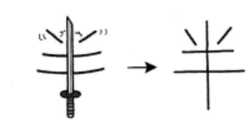
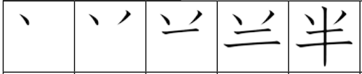
半
DÙNG KIẾM CHẶT 3 SỢI CHỈ, NHƯNG CHỈ CÓ 1 SỢI BỊ ĐỨT
HÁN VIỆT
BÁN
半分
はんぶん
MỘT NỬA
時半
じはん
GIỜ RƯỠI

Slide 10
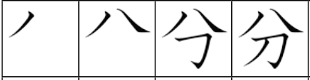
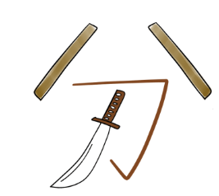
分
HÁN VIỆT
PHÂN
NGHĨA
HIỂU , PHÚT
分
ふん／ぷん
PHÚT
分かります
わかります
HIỂU

Slide 11
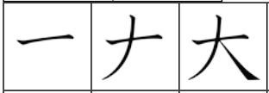
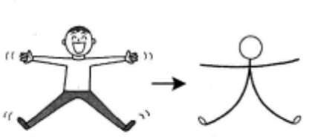
大
HÁN VIỆT
ĐẠI
大きい
おおきい
LỚN
大学
だいがく
TRƯỜNG ĐẠI HỌC

Slide 12
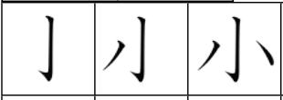
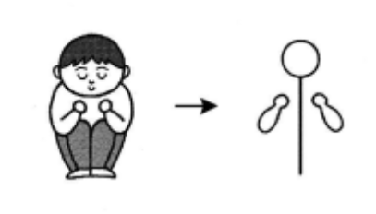
小
HÁN VIỆT
TIỂU
NGHĨA
NHỎ
小さい
ちいさい
NHỎ
小学校
しょうがっこう
TRƯỜNG TIỂU HỌC

Slide 13
THỊT
NGUYÊN LIỆU
BÒ
HIỂU, PHẦN
NHỎ
MỘT NỬA
LỚN
DÃ
THÁI

Slide 14
BÁN
半
判
券
羊
１
2
3
4
PHÂN
公
刀
分
辺
１
2
3
4
ĐẠI
犬
大
太
夫
１
2
3
4
TIỂU
火
少
小
心
１
2
3
4
DÃ
野
預
裡
悝
１
2
3
4
LIỆU
釈
料
粉
粘
１
2
3
4

Slide 15
BÒ
干
汗
牛
午
１
2
3
4
HEO
椓
豚
稼
逐
１
2
3
4
GÀ
螞
嗎
馮
鶏
１
2
3
4
HỌC
字
孛
存
学
１
2
3
4
THỊT
肉
内
分
冊
１
2
3
4
TRƯỜNG
校
絞
佼
珓
１
2
3
4

Slide 16
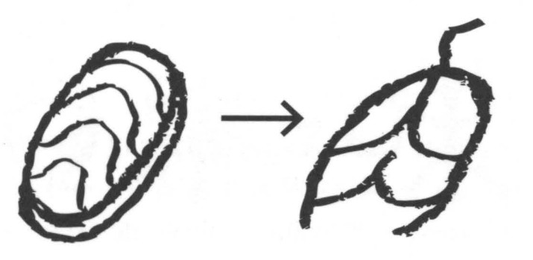
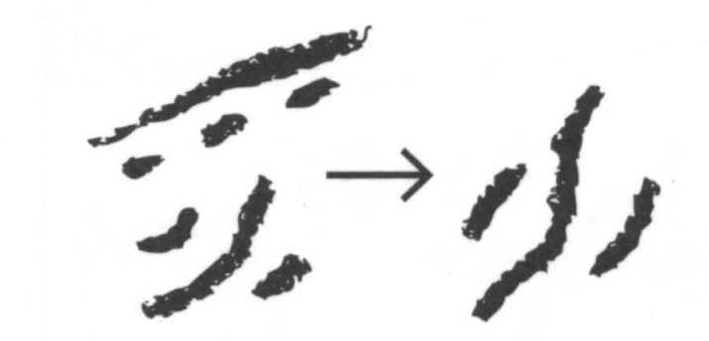
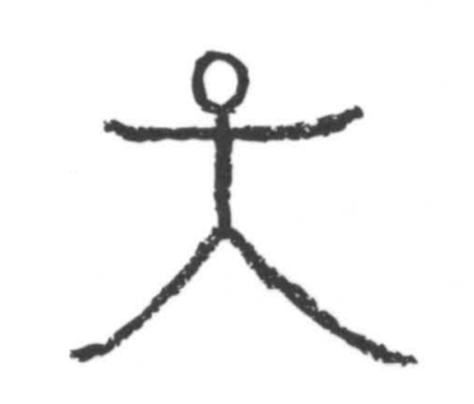
A

Slide 17
Unit 7
肉
CÁCH ĐỌC
にく
NGHĨA
THỊT

Slide 18
Unit 7
豚肉
CÁCH ĐỌC
ぶたにく
NGHĨA
THỊT LỢN

Slide 19
Unit 7
牛肉
CÁCH ĐỌC
ぎゅうにく
NGHĨA
THỊT BÒ

Slide 20
Unit 7
鶏肉
CÁCH ĐỌC
とりにく
NGHĨA
THỊT GÀ

Slide 21
Unit 7
野菜
CÁCH ĐỌC
やさい
NGHĨA
RAU

Slide 22
Unit 7
料理
CÁCH ĐỌC
りょうり
NGHĨA
MÓN ĂN

Slide 23
Unit 7
一時半
CÁCH ĐỌC
いちじはん
NGHĨA
MỘT GIỜ RƯỠI

Slide 24
Unit 7
半分
CÁCH ĐỌC
はんぶん
NGHĨA
MỘT NỬA

Slide 25
Unit 7
大きい
CÁCH ĐỌC
おおきい
NGHĨA
LỚN

Slide 26
Unit 7
大学
CÁCH ĐỌC
だいがく
NGHĨA
ĐẠI HỌC

Slide 27
Unit 7
小さい
CÁCH ĐỌC
ちいさい
NGHĨA
NHỎ

Slide 28
Unit 7
小学校
CÁCH ĐỌC
しょうがっこう
NGHĨA
TRƯỜNG TIỂU HỌC

Slide 29
Unit 7
小学校
CÁCH ĐỌC
しょうがっこう
NGHĨA
TRƯỜNG TIỂU HỌC

Slide 30

小学校
しょうがっこう| trường tiểu học
学校
がっこう|trường học

Slide 31
大学
だいがく|ĐẠI HỌC
学生
がくせい|HỌC SINH

Slide 32
～時半
じはん｜giờ rưỡi
半分
はんぶん｜một nửa

Slide 33
分かります
わかります｜HIỂU
二分
にふん｜2 phút

Slide 34
豚
ぶた｜heo
鶏
とり｜gà

Slide 35
大学
だいがく|ĐẠI HỌC
学生
がくせい|HỌC SINH

Slide 36
鶏肉
とりにく|THỊT GÀ
豚肉
ぶたにく|THỊT HEO

Slide 37
牛肉
ぎゅうにく|THỊT BÒ
野菜
やさい|RAU

Slide 38
大きい
おおきい|LỚN
小さい
ちいさい|NHỎ

Slide 39
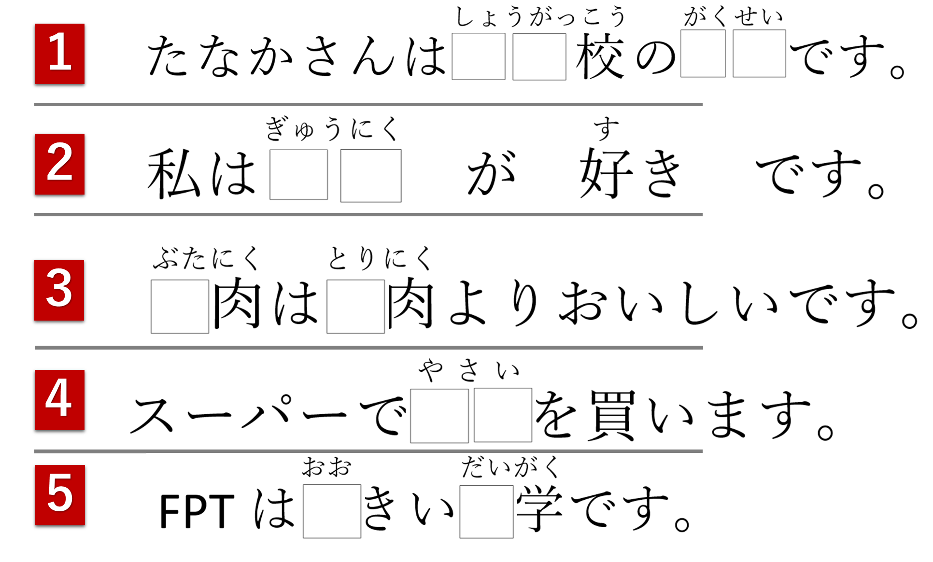

Slide 40
